Slide 1
FIREWALL VÀ CÁC KIẾN TRÚC FIREWALL
NHÓM 28
Nguyễn trung nghĩA 20173285
LƯU TUẤN LINH 20173233
NGUYỄN nhật tân 20173355
Lương Duy anh 20172952
GVHD: PSG.TS NGUYỄN LINH GIANG

Slide 2
NỘI DUNG
1. Firewall (tường lửa) là gì ?
2. Phân loại Firewall
3. Chức năng, thành phần và nguyên lí hoạt động của firewall
3.1. Chức năng
3.2 Các thành phần của Firewall và nguyên lý hoạt động
3.2.1 Bộ lọc gói (Packet Filtering)
3.2.2 Cổng ứng dụng (Appication-level Gateway)
3.2.3. Cổng vòng (Circuit-level Gateway)
4. Các kiến trúc Firewall
4.1 Dual - Homed Host (máy chủ trung gian)
4.2 Screened Host
4.3 Screened subnet host
5. Demo Firewall PfSense

Slide 3
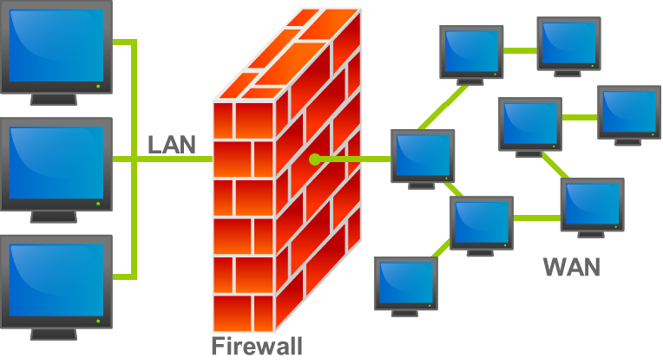
1. FIREWALL LÀ GÌ
Firewall hay còn gọi là tường lửa, là một hệ thống an ninh mạng. Nó là một công cụ phần cứng hoặc phần mềm hoặc là cả 2 được tích hợp vào hệ thống để chống lại sự truy cập trái phép, ngăn chặn virus….
Firewall sẽ đảm bảo rằng máy tính được bảo vệ từ hầu hết các mối tấn công nguy hại phổ biến. Và máy tính nào khi kết nối tới Internet cũng cần có firewall giúp kiểm soát tài nguyên vào ra.

Slide 4
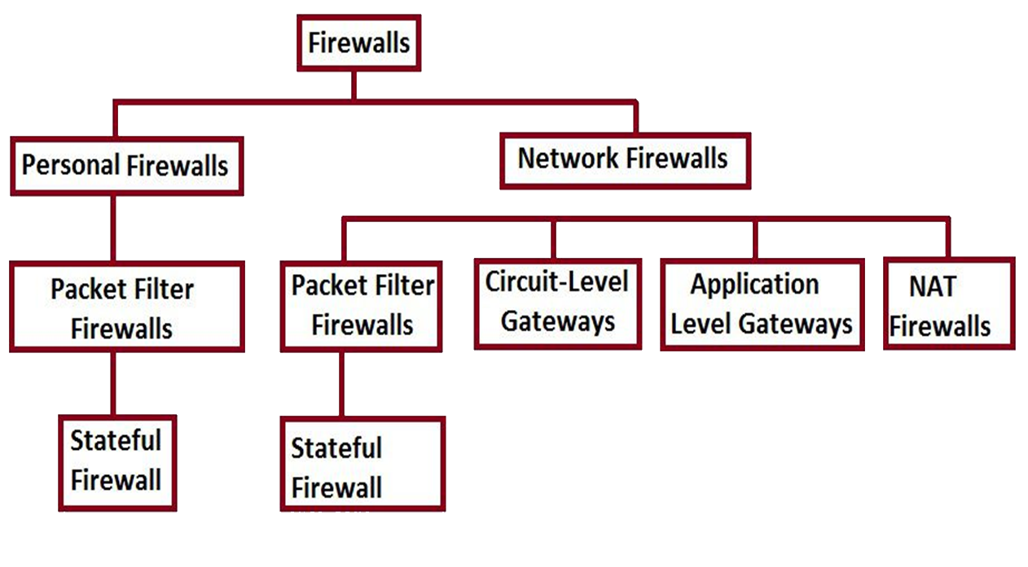
2. PHÂN LOẠI FIREWALL
Firewall có thể là một thiết bị phần cứng chuyên dụng hoặc có thể là một sản phẩm phần mềm được cài trên một máy chủ làm nhiệm vụ như một Firewall hoặc cũng có thể là một ứng dụng được cài trên máy tính cá nhân.
Có thể phân loại thành 2 kiểu chính: Personal Firewall và Network Firewall

Slide 5
2. PHÂN LOẠI FIREWALL
Personal Firewall: Đơn giản, gọn nhẹ. Thiết kế cho các máy tính cá nhân
Các kiểu sau:
Packet-Filtering Firewall: Kiểu cơ bản và lâu đời của kiến trúc firewall. Kiểm tra header của các gói tin, đối chiếu với luật lọc gói để cho phép/chặn gói tin. Không kiểm tra nội dung của gói tin.
Circuit-level gateways: Kiểm tra tính hợp lệ của gói tin dựa theo
TPC- handshaking (bắt tay 3 bước của giao thức tầng giao vận TCP)

Slide 6
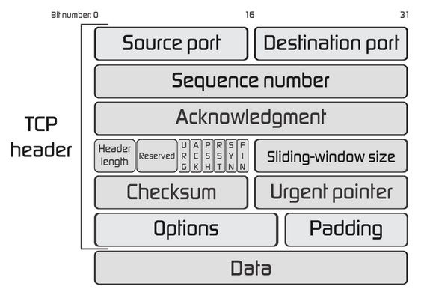
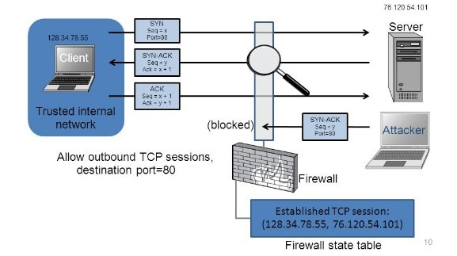
2. PHÂN LOẠI FIREWALL
Header của gói tin TCP – được kiểm tra bởi bộ lọc gói (Packet – Filtering)
TPC – handshaking.
Gói tin của session không hợp lệ bị chặn.
=> Firewall tích hợp cả 2 kiểu trên được gọi là Stateful Firewall

Slide 7
2. PHÂN LOẠI FIREWALL
Network Firewall: Bảo vệ một hệ thống mạng máy tính.
Các kiểu sau:
Packet-filtering Firewall
Circuit-level gateways
Proxy Firewall (Application-Level Gateways) và NAT Firewall: Các máy tính trong mạng nội bộ giao tiếp với mạng bên ngoài thông qua proxy server hoặc router NAT.
Các gói tin mang địa chỉ IP gửi của proxy server/router NAT
Firewall tích hợp trên proxy server/router NAT có kiểu Stateful Firewall nhưng có thể bổ sung thêm việc kiểm tra nội dung của gói tin (Deep – layer packet inspection)

Slide 8
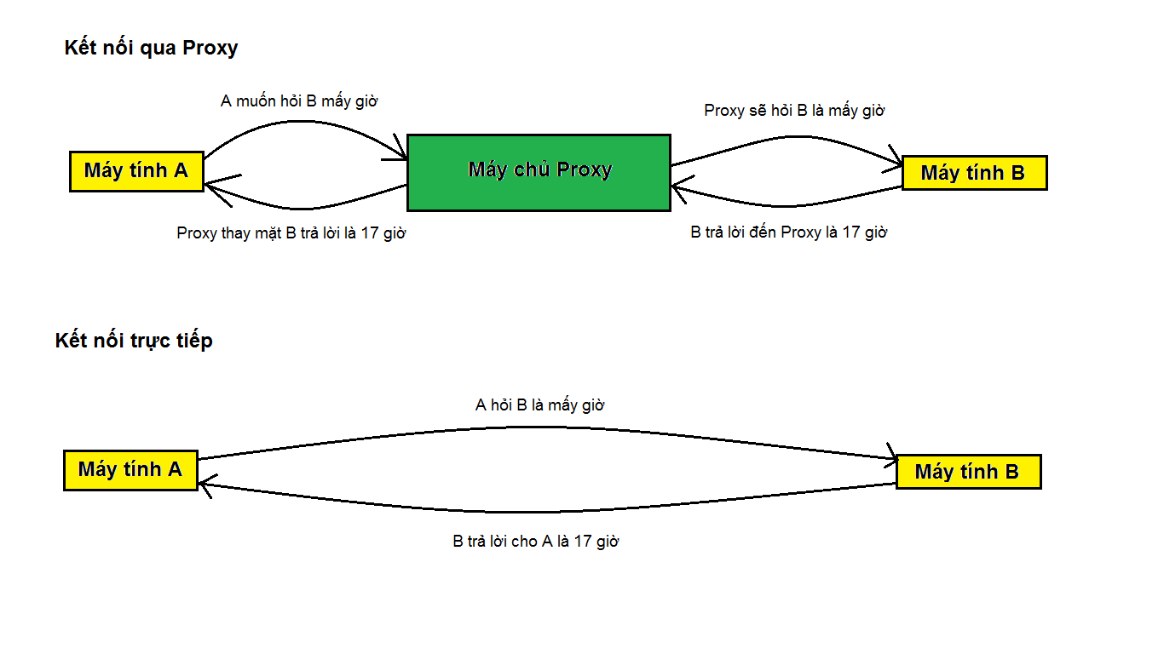
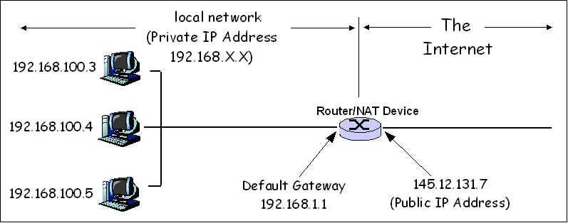
2. PHÂN LOẠI FIREWALL
Proxy Server
NAT
=> Các máy nội bộ được ẩn danh và tăng tính bảo mật

Slide 9
3. CHỨC NĂNG VÀ THÀNH PHẦN 3.1 CHỨC NĂNG
Cho phép hoặc cấm những dịch vụ truy nhập từ trong ra ngoài
Cho phép hoặc cấm những dịch vụ truy nhập từ ngoài vào trong.
Theo dõi luồng dữ liệu mạng giữa 2 bên.
Kiểm soát địa chỉ truy nhập, cho phép/cấm địa chỉ truy nhập
Kiểm soát người sử dụng và việc truy nhập của người sử dụng
Kiểm soát nội dung thông tin lưu chuyển trên mạng.

Slide 10
3. CHỨC NĂNG VÀ THÀNH PHẦN 3.2 THÀNh PHẦN
3.2.1 BỘ LỌC GÓI
Bộ lọc gói hoạt động chặt chẽ với giao thức TCP/IP ở tầng giao vận vì dữ liệu của các dịch vụ trên tầng ứng dụng (DNS, HTTP, FTP, SMTP,…) gửi xuống tầng giao vận sẽ được chia nhỏ thành các gói dữ liệu (data packet) rồi gán cho thông tin cần thiết(header) để có thể nhận dạng và tái lập lại các gói thành dữ liệu hoàn chỉnh ở đích cần gửi đến.
Bộ lọc gói cho phép hay từ chối những gói mà nó nhận được. Nó kiểm tra toàn bộ đoạn dữ liệu để quyết định xem đoạn dữ liệu đó có thỏa mãn một trong số các luật lệ của lọc gói hay không. Các luật lọc gói dựa trên thông tin ở đầu các gói (packet header), dùng để cho phép truyền các packet đó trên mạng.

Slide 11
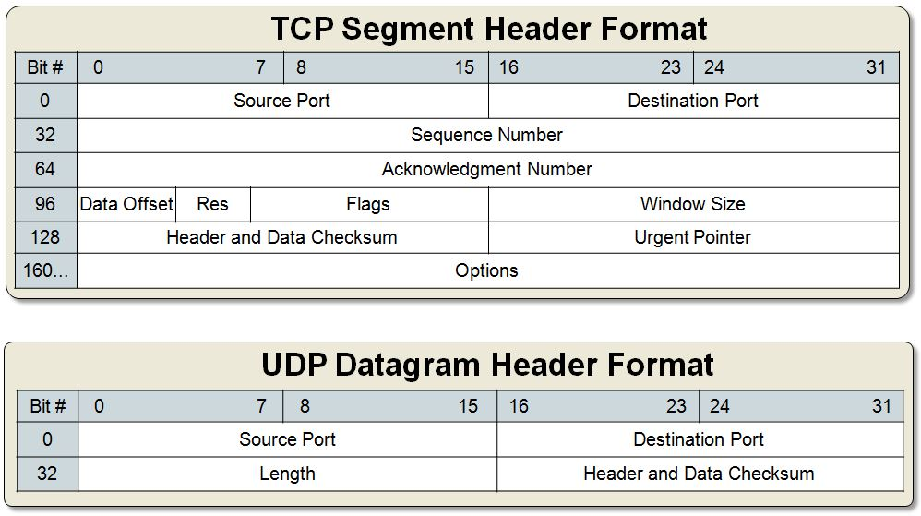
3. CHỨC NĂNG VÀ THÀNH PHẦN 3.2 THÀNh PHẦN
3.2.1 BỘ LỌC GÓI
Các luật lọc gói dựa trên thông tin ở đầu các gói (packet header):
Địa chỉ IP nguồn (IP source address)
Địa chỉ IP đích (IP destination address)
Cổng nguồn (TCP/UDP source port)
Cổng đích (TCP/UDP destination port)
Giao thức truyền tin (TCP, UDP, ICMP,…)
Dạng thông báo ICMP (ICMP message type)
Cổng gói tin đến (Incomming interface)
Cổng gói tin đi (Outcoming interface)

Slide 12
3. CHỨC NĂNG VÀ THÀNH PHẦN 3.2 THÀNh PHẦN
3.2.1 BỘ LỌC GÓI
Nếu luật lệ lọc gói tin được thỏa mãn thì gói tin được chuyển qua firewall, nếu không gói tin sẽ bị bỏ đi. Ngoài ra, việc kiểm soát các cổng làm cho firewall có khả năng chỉ cho phép một số loại kết nối nhất định vào các loại máy chủ nào đó hoặc những dịch vụ nào đó (SSH, SMTP, FTP…) được phép mới chạy được trên hệ thống mạng cục bộ.

Slide 13
3. CHỨC NĂNG VÀ THÀNH PHẦN 3.2 THÀNh PHẦN
3.2.2 CỔNG ỨNG DỤNG (Appication-level Gateway)
Được thiết kế để tăng cường chức năng kiểm soát các loại dịch vụ, giao thức truy cập vào hệ thống mạng.
Cơ chế hoạt động của nó dựa trên cách thức gọi là Proxy Service (dịch vụ đại diện). Proxy Service là các bộ mã đặc biệt được cài đặt trên cổng ứng dụng cho từng ứng dụng khác nhau. Nếu người quản trị mạng không cài đặt Proxy Code cho một ứng dụng nào đó, dịch vụ tương ứng của nó sẽ không được cung cấp và do đó nó cũng không được chuyển qua firewall. Ngoài ra, Proxy Code có thể được định cấu hình để hỗ trợ chỉ một một số đặc điểm trong ứng dụng mạng cho phép là chấp nhận được trong khi các từ chối những đặc điểm khác của ứng dụng

Slide 14
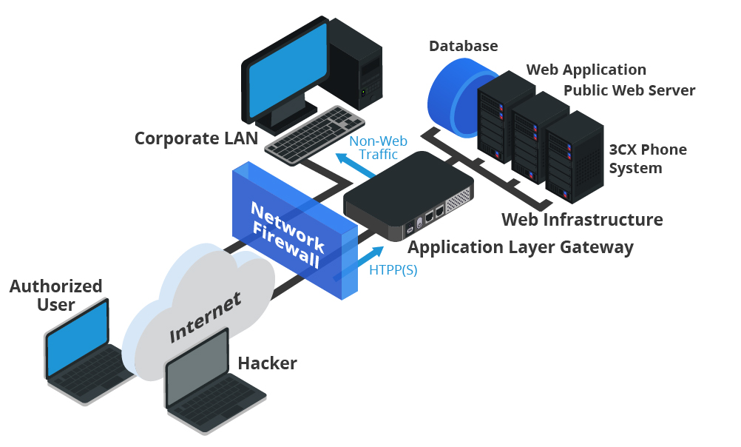
3. CHỨC NĂNG VÀ THÀNH PHẦN 3.2 THÀNh PHẦN
3.2.2 CỔNG ỨNG DỤNG (Appication-level Gateway)
Một cổng ứng dụng thường được coi như là một Bastion host (pháo đài) bởi vì nó được thiết kế đặt biệt để chống lại sự tấn công từ bên ngoài.

Slide 15
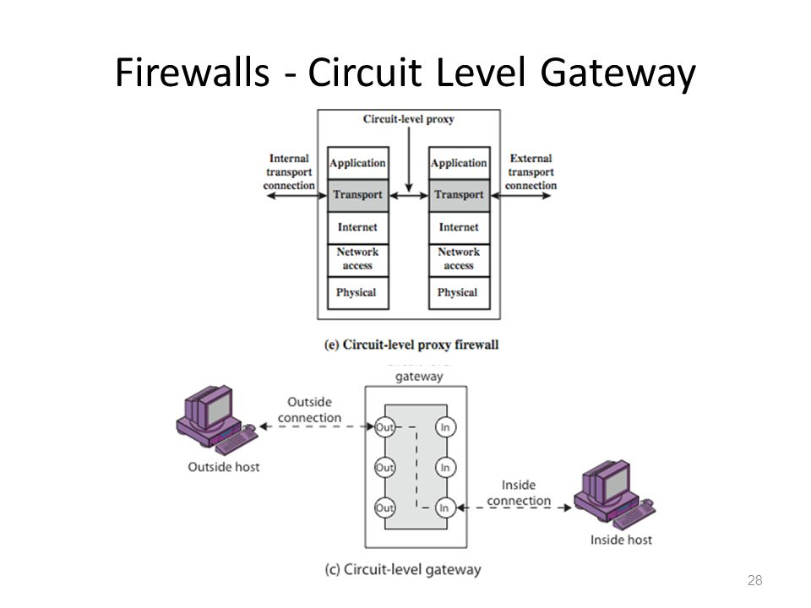
3. CHỨC NĂNG VÀ THÀNH PHẦN 3.2 THÀNh PHẦN
3.3.3 CỔNG VÒNG (Circuit-level Gateway)
Circuit Level Gateway – cổng vòng – là một chức năng đặc biệt có thể thực hiện bởi một cổng ứng dụng. Cổng vòng đơn giản chỉ là chuyển tiếp các kết nối TCP mà không thực hiện bất kì một hành động xử lý hay lọc gói nào
Thực hiện xác minh “TCP handshaking” đảm bảo các gói tin của session hợp lệ mới được phép đi qua

Slide 16
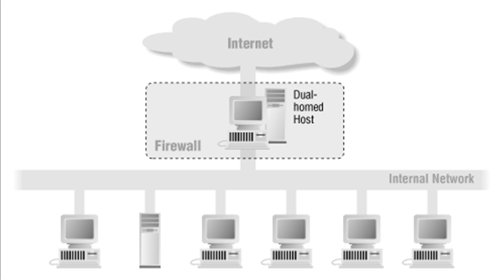
4. Các kiến trúc firewall 4.1 Dual - Homed Host (máy chủ trung gian)
Firewall kiến trúc kiểu Dual-homed host được xây dựng dựa trên máy tính dual-homed host. Một máy tính được gọi là dual-homed host nếu nó có ít nhât hai network interface, có nghĩa là máy đó có gắn hai card mạng giao tiếp với hai mạng khác nhau, do đó máy tính này đóng vai trò là router mềm. Kiến trúc dual-homed host rất đơn giản, máy dual-homed host ở giữa, một bên được nối với internet va bên còn lại nới với mạng nội bộ (mạng cần được bảo vệ).

Slide 17
4. Các kiến trúc firewall 4.1 Dual - Homed Host (máy chủ trung gian)
Để làm việc được với một máy trên Internet, người dùng ở mạng cục bộ trước hết phải login vào Dual–homed Host, và từ đó bắt đầu phiên làm việc. Tất cả quá trình trao đổi thông tin được diễn ra thông qua những dữ liệu được chia sẻ trên máy Dual – homed.
Mọi dữ liệu muốn đi qua nó thì cần phải có một phần mềm đặc biệt có khả năng chuyển những yêu cầu ứng dụng giữa hai mạng đã được kết nối với nhau hay còn gọi là Application forwarder

Slide 18
4. Các kiến trúc firewall 4.1 Dual - Homed Host (máy chủ trung gian)
Ưu điểm :
– Cài đặt dễ dàng, không yêu cầu phần cứng hoặc phần mềm đặc biệt.
– Dual-homed host chỉ yêu cầu cấm khả năng chuyển các gói tin, do đó trên các hệ điều hành linux chỉ cần cấu hình lại nhân của hệ điều hành là đủ.
Nhược điểm
- Không đáp ứng được những yêu cầu bảo mật ngày càng phức tạp
- Không có khả năng chống đỡ những cuộc tấn công nhằm vào chính bản thân nó, và khi Dual–homed Host đó bị đột nhập, nó sẽ trở thành đầu cầu lý tưởng để tấn công vào mạng nội bộ.
- Nếu như hệ thống hoạt động cùng lúc quá nhiều ứng dụng thì sẽ dẫn đến hiện tượng quá tải toàn hệ thống dẫn đến nguy cơ tất cả các host trong mạng cũng bị tấn công

Slide 19
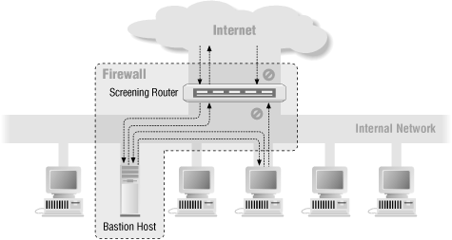
4. Các kiến trúc firewall 4.2 Screened Host
Kiến trúc này kết hợp 2 kỹ thuật đó là Packet Filtering và Proxy Services.

Slide 20
4. Các kiến trúc firewall 4.2 Screened Host
Packet – Filtering
- Bastion host được đặt bên trong mạng nội bộ Packet Filtering được cài trên router. Theo cách này, Bastion host là hệ thống duy nhất trong mạng nội bộ mà những host trên internet có thế kết nối tới
- Bất kì một hệ thống bên ngoài nào cố gắng truy cập vào hệ thống hoặc các dịch vụ bên trong đều phải kết nối tới host này. Vì thế, Bastion host là host cần phải được duy trì ở chế độ bảo mật cao. Packet Filtering cũng cho phép Bastion host có thể mở kết nối ra bên ngoài.
Proxy Service:
Bastion Host sẽ chứa các Proxy Server để phục vụ một số dịch vụ hệ thống cung cấp cho người sử dụng qua Proxy Server.

Slide 21
4. Các kiến trúc firewall 4.2 Screened Host
Ưu điểm:
Đã tách chức năng lọc các gói IP và các Proxy Server ở hai máy riêng biệt. Packet Filtering chỉ giữ chức năng lọc gói nên có thể kiểm soát, cũng như khó xảy ra lỗi (tuân thủ qui tắc ít chức năng). Proxy Servers được đặt ở máy khác nên khả năng phục vụ (tốc độ đáp ứng) cũng cao.
Nhược điểm:
Cũng tương tự như kiến trúc Dual–Homed Host khi mà Packet Filtering system cũng như Bastion Host chứa các Proxy Server bị đột nhập vào (người tấn công đột nhập được qua các hàng rào này) thì lưu thông của internal network bị người tấn công thấy.

Slide 22
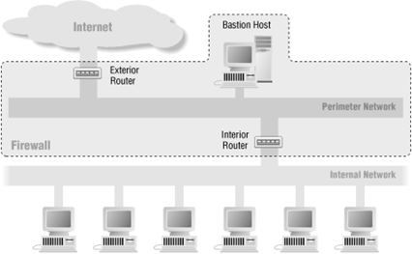
4. Các kiến trúc firewall 4.3 Screened Subnet Host
Kiến trúc Screened subnet host bắt nguồn từ kiến trúc screened host bằng cách thêm vào phần an toàn: mạng ngoại vi (perimeter network) nhằm cô lập mạng nội bộ ra khỏi mạng bên ngoài, tách bastion host ra khỏi các host thông thường khác. Kiểu screened subnet host đơn giản bao gồm hai screened router: Exterior router và Interior Router

Slide 23
4. Các kiến trúc firewall 4.3 Screened SUBNET Host
Router ngoài (Exterior router): Nằm giữa mạng ngoại vi và mạng ngoài có chức năng bảo vệ cho mạng ngoại vi (Bastion host, interior router). Exterior router chống lại những sự tấn công chuẩn như giả mạo địa chỉ IP và điều khiển truy cập tới Bastion host. Quy luật filtering trên router ngoài yêu cầu sử dụng dịch vụ proxy bằng cách chỉ cho phép thông tin bắt nguồn từ Bastion host.
Router trong (Interior router): Nằm giữa mạng ngoại vi va mạng nội bộ nhằm bảo vệ mạng nội bộ và mạng ngoại vi. Nó không thực hiện hết các quy tắc packet filtering của toàn bộ firewall. Các dịch vụ mà interior router cho phép giữa Bastion host và mạng nội bộ, giữa bên ngoài và mạng nội bộ không nhất thiết phải giống nhau. Interior router chỉ cho phép các hệ thống bên trong truy cập Bastion host.

Slide 24
4. Các kiến trúc firewall 4.3 Screened SUBNET Host
Ưu điểm:
– Kẻ tấn công cần phá vỡ ba tầng bảo vệ: Router ngoài, Bastion Host và Router trong.
– Bởi vì router ngoài chỉ quảng bá Bastion host tới internet nên hệ thống mạng nội bộ không thể nhìn thấy (invisible). Chỉ có một số hệ thống đã được chọn ra trên DMZ là được biết đến bởi Internet qua routing table và DNS information exchange (Domain Name Server).
- Bởi vì router trong chỉ quảng bá Bastion host tới mạng nội bộ nên các hệ thống bên trong mạng nội bộ không thể truy cập trực tiếp tới Internet. Điều này đảm bảo rằng những user bên trong bắt buộc phải truy cập qua Internet qua dịch vụ Proxy.

Slide 25
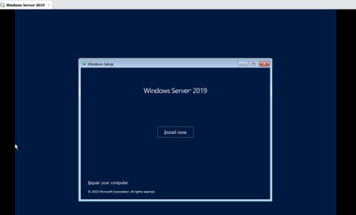
5. DEMO PFSENSE FIREWALL Cài đặt máy ảo Window Server 2019 trên VMware

Slide 26
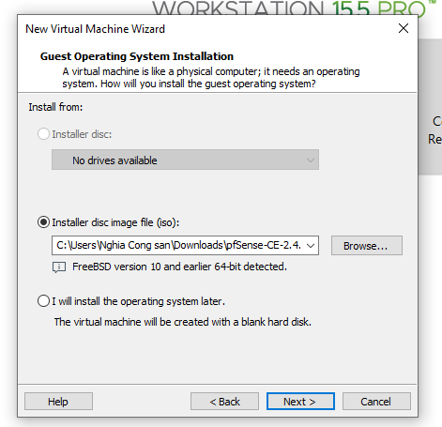
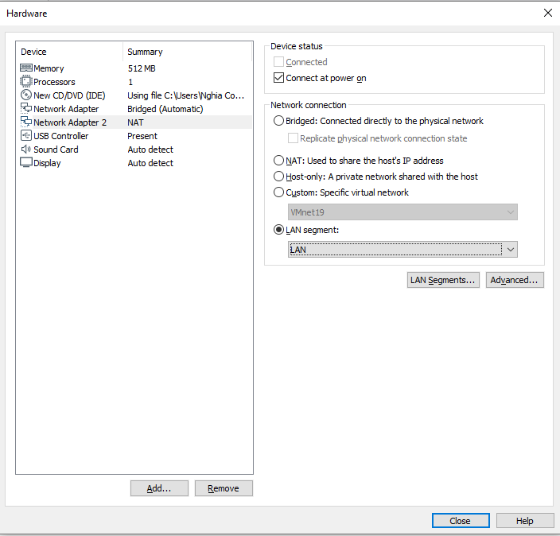
5. DEMO PFSENSE FIREWALL Cài đặt PfSense trên một máy ảo khác

Slide 27
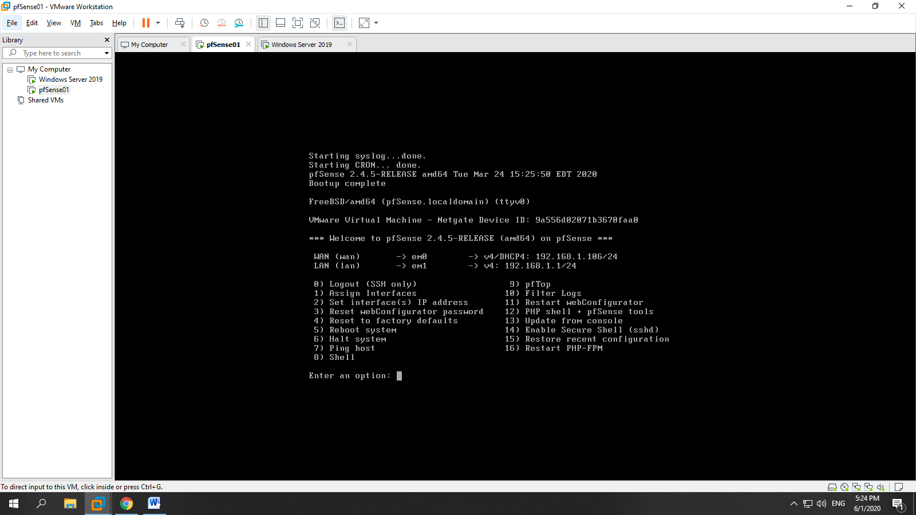
5. DEMO PFSENSE FIREWALL Sau khi cài đặt xong:

Slide 28
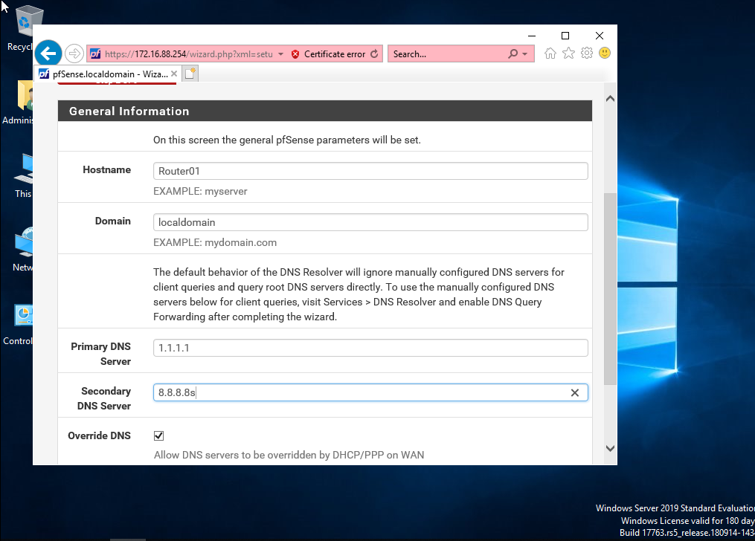
5. DEMO PFSENSE FIREWALL Truy cập địa chỉ PfSense:

Slide 29
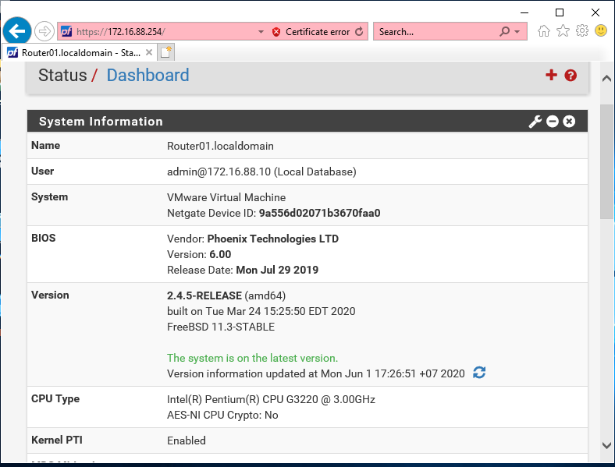
5. DEMO PFSENSE FIREWALL Cấu hình thành công

Slide 30
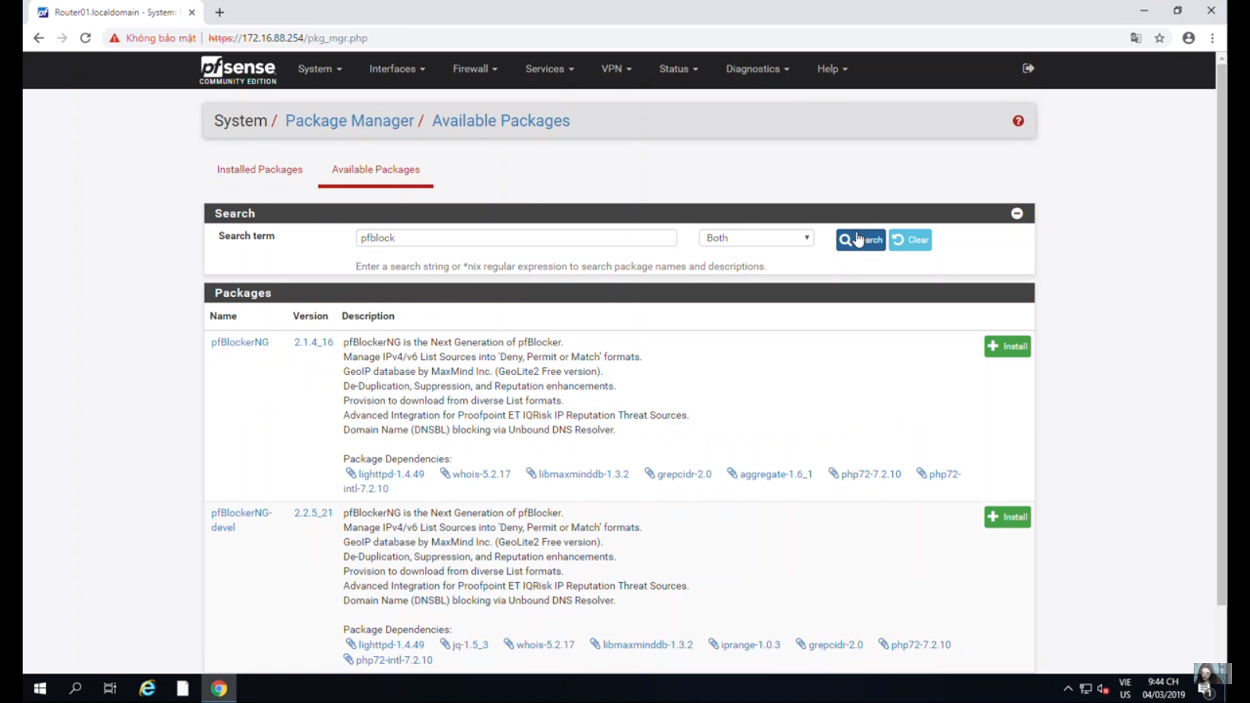
5. DEMO PFSENSE FIREWALL Chặn web và quảng cáo bằng PfSensE
Cài đặt pfBlockerNG

Slide 31
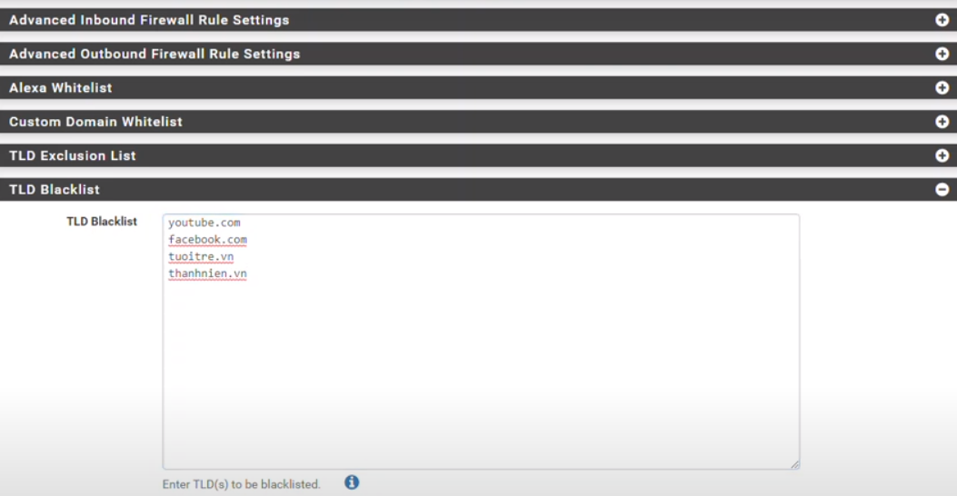
5. DEMO PFSENSE FIREWALL Chặn web và quảng cáo bằng PfSensE
Cài danh sách các page chặn:

Slide 32
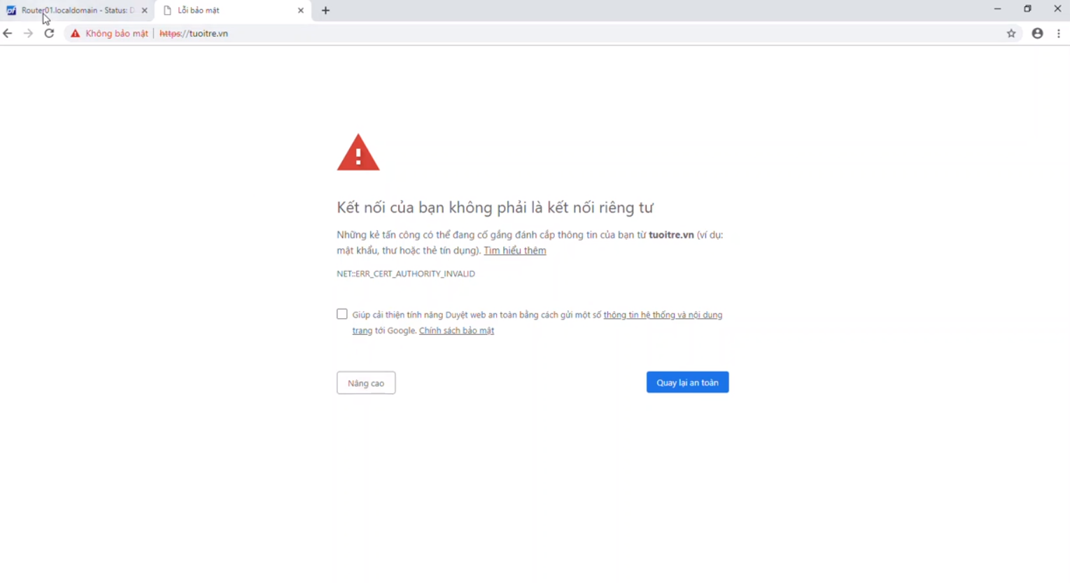
5. DEMO PFSENSE FIREWALL Chặn web và quảng cáo bằng PfSense
Kết quả:

Slide 33


